Slide 1

Cestovateľ sa vydal na cestu po svete, zanechal tieto indície, odšifrujte ich a zistite jeho trasu.
Cesta začala v krajine poldrov a bicyklov, pokračovala na územie štátu, v ktorom sa nachádza veľa jazier ľadovcového pôvodu, ako je Vänern.. Po nádhernom výlete sa rozhodol ísť pozrieť do Európskej monarchie, ktorou prechádza dôležitý poludník. Keďže sa cestovateľovi zažiadalo spoznať aj európsku kultúru, jeho cesta siahala do krajiny, pre ktorú je typické: flamenco, či paradajková bitka. Následne lietadlom sa dostal na ostrov ležiaci v Atlantickom oceáne, ktorý patrí Portugalcom. Keďže sa na tejto ceste zdokonalil v portugalčine, rozhodol sa ísť pozrieť aj krajinu latinskej Ameriky, v ktorej mohol túto znalosť využiť. Táto krajina mu okrem iného umožnila spoznať zaujímavé bioklimatické pásmo, ktoré sa nachádza v severnej časti štátu. Cesta nášho cestovateľa končila v štáte, ktorý vyniká lovom rýb a ťažbou ropy (Inuiti).

Slide 2
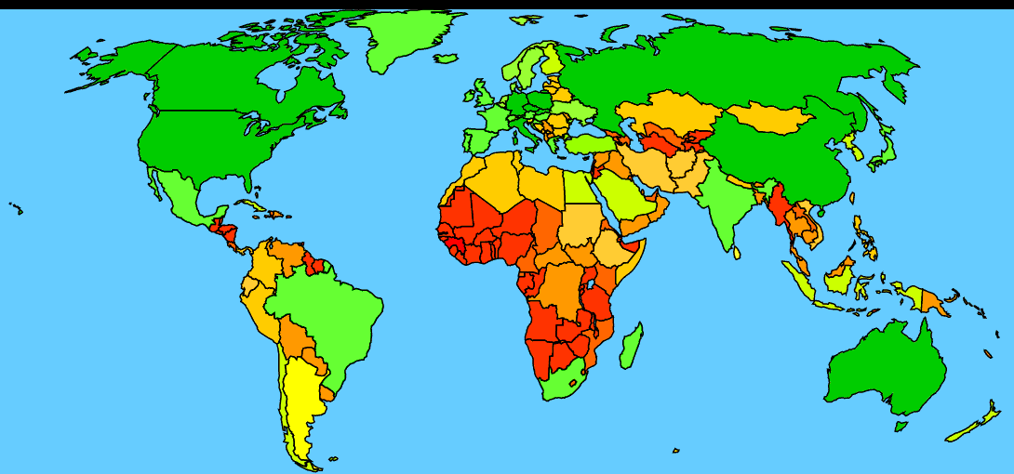
OPAKOVANIE

Slide 3
geografické naj ...
Najvyššie pohorie sveta
Najnižší bod Európy
najnižší bod Zeme
Najnižší bod Afriky
Najväčšie jazero sveta
Najhlbšie jazero sveta
Najteplejšie more
Najvyššie pohorie Afriky
Najväčšie more
Najvyššie pohorie Európy
Najväčší záliv

Slide 4
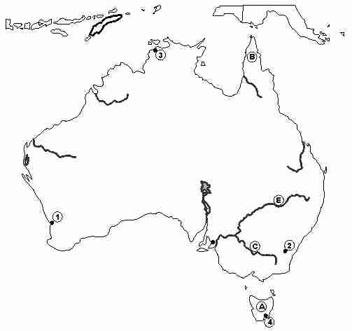
polostrov
Oceán ???
P
O
H
O
R
I
e
jazero
Oceán ???
rieka
prieliv
ostrov

Slide 5
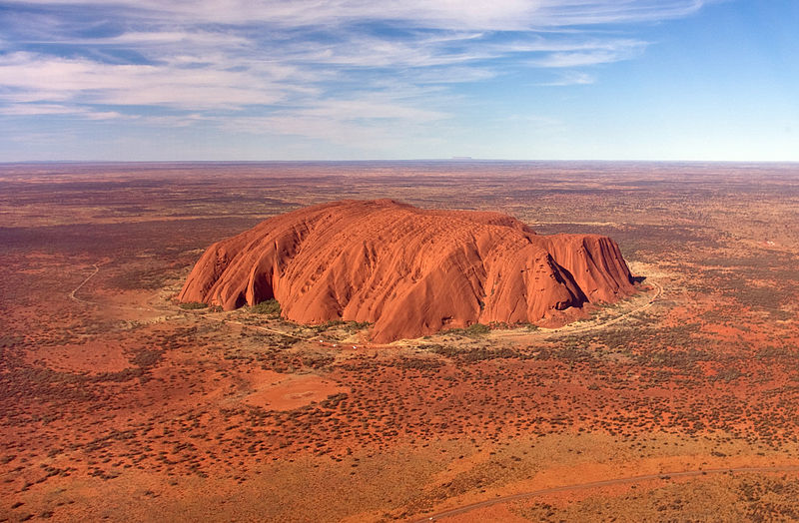
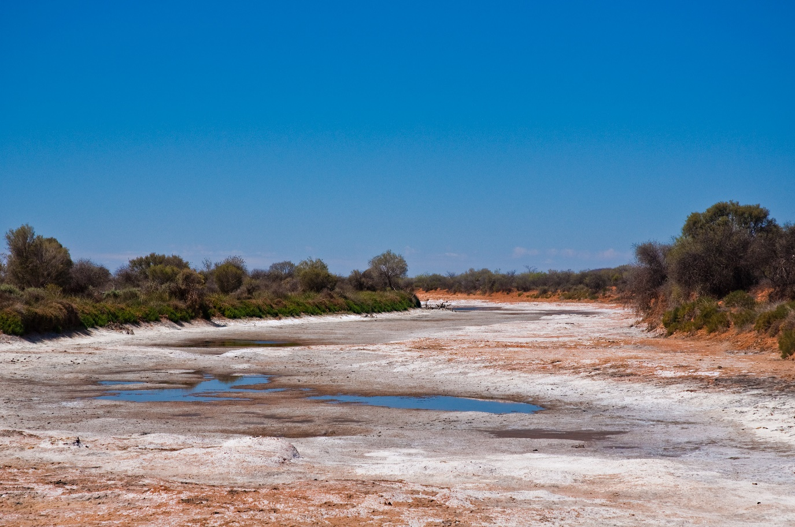

Slide 6
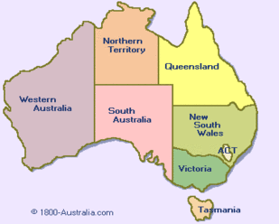

Slide 7
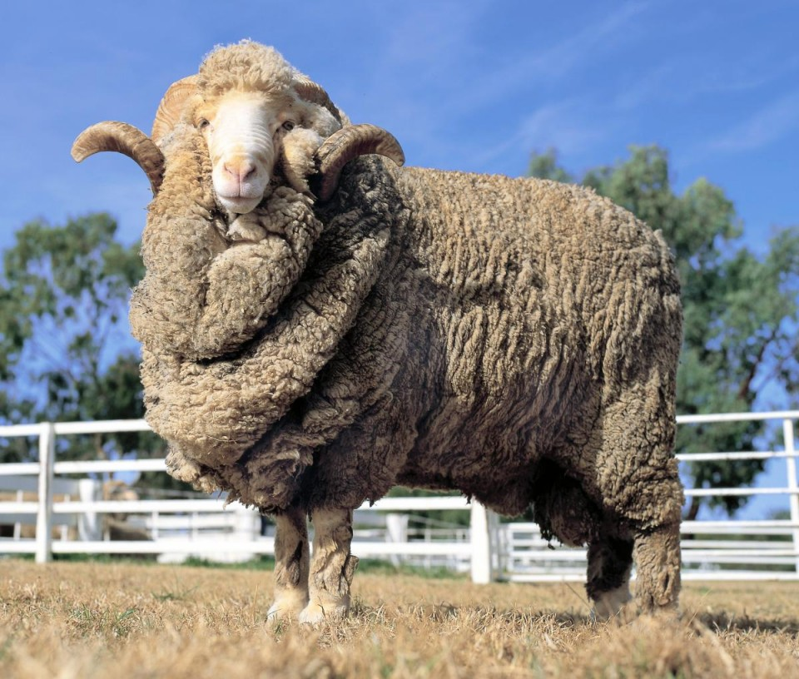
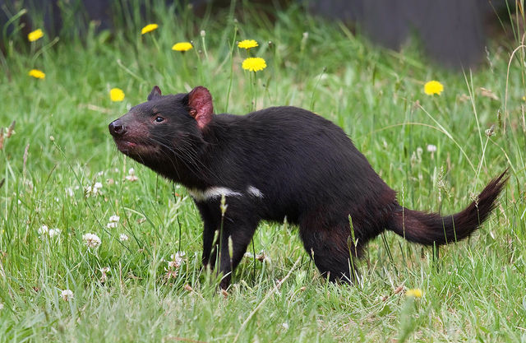

Slide 8
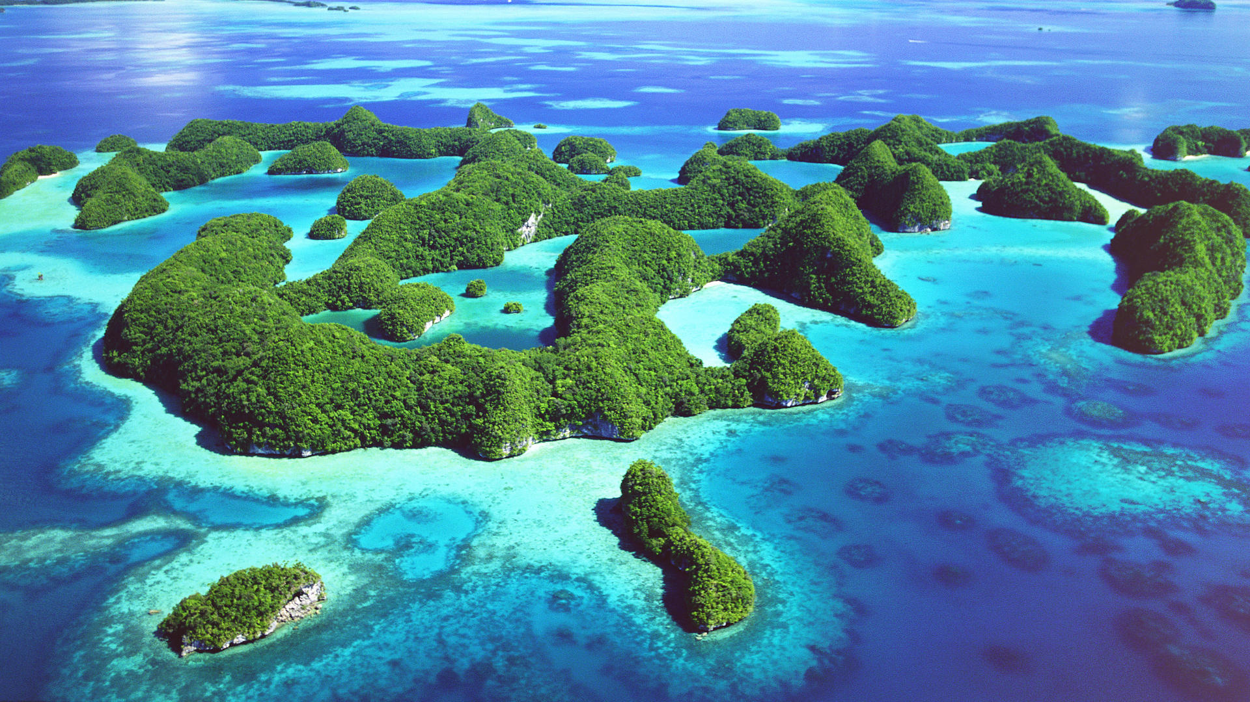
OCEÁNIA
https://www.youtube.com/watch?v=y9NcDziscPw

Slide 9
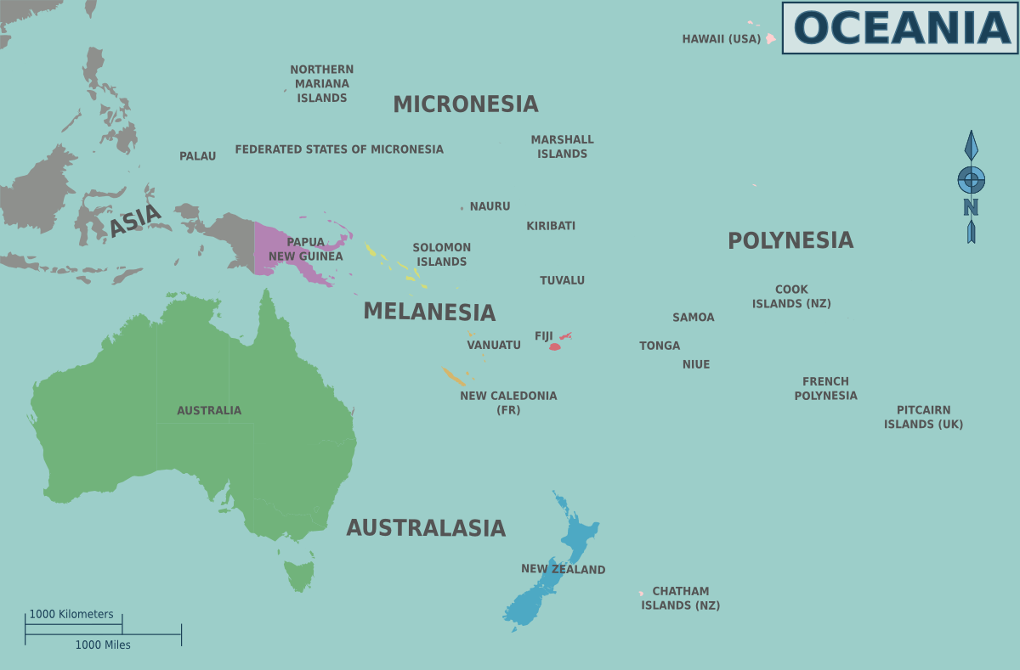

Slide 10
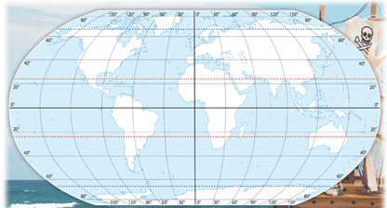

Slide 11
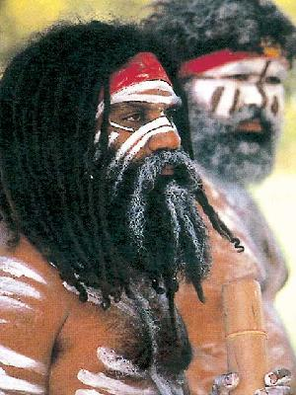

Slide 12
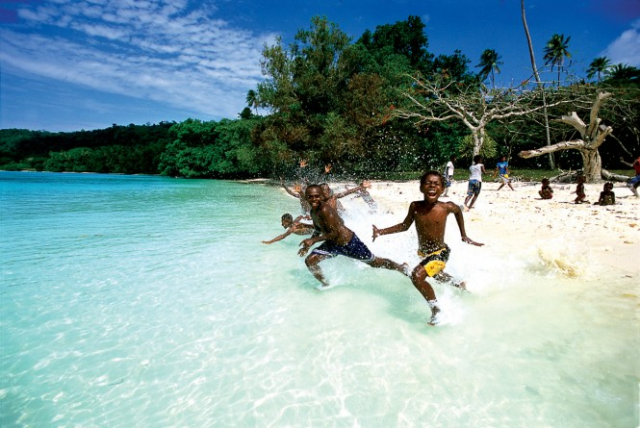
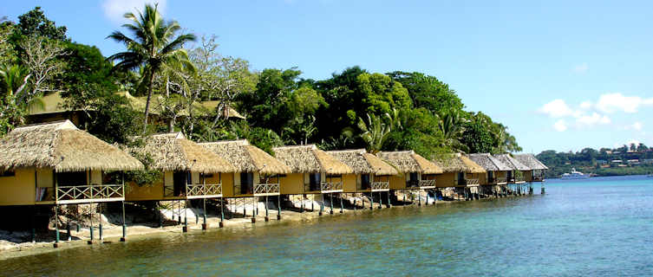
HOSPODÁRSTVO

